Slide 1
WEBSCRIPT uniformização de JavaScript
Nome: Bernardo Botelho e Yuri Paludo
Disciplina: Tradutores
Data: 12/06/2014

Slide 2
Agenda
Introdução
Objetivos
Técnicas utilizadas
Ferramentas utilizadas
Exemplos

Slide 3
Introdução
Apesar da linguagem JavaScript ser largamente utilizada, não há uma forma única e uniforme de desenvolvimento;
Vamos apresentar neste trabalho uma uniformização de um subconjunto da linguagem JavaScript;

Slide 4
Objetivos
O objetivo principal desta uniformização é seguir as boas práticas de desenvolvimento de software. Algumas restrições que vamos adicionar são:
Definir espaçamento na atribuição;
Definição de sintaxe de declaração de string;
Definir como o código deve ser formatado;
Obrigatoriedade que as linhas de comando terminal em ";";
Detecção de variáveis declaradas e não utilizadas;
Métodos que não são chamados;

Slide 5
Técnicas utilizadas

Slide 6
Técnicas utilizadas

Slide 7


Ferramentas utilizadas
ANTLR (Another Tool for Language Recognition) versão 4.2.2
https://bitbucket.org

Slide 8


Exemplos
Exemplo 1 - Código em JavaScript não formatado
Exemplo 1 - Código em JavaScript formatado

Slide 9
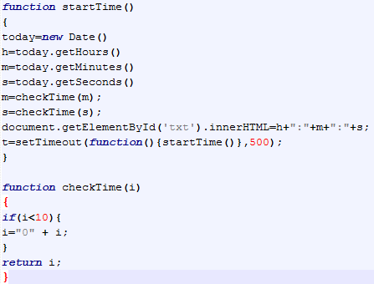
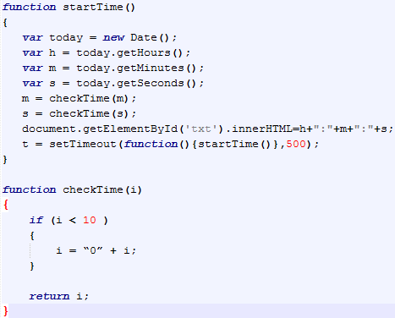
Exemplos
Exemplo 2 - Código em JavaScript não formatado
Exemplo 2 - Código em JavaScript formatado

